Slide 1
Driver behavior and accident frequency in school zones
Assessing the impact of sign saturation
作者：
Lesley Strawderman*, Md Mahmudur
Rahman, Yunchen Huang, Apurba Nandi
學生：李家萱

Slide 2
背景動機
駕駛看到太多相同標誌，不會再注意標誌。
預期因不遵守標誌上的速度，對學校周圍的安全產生負面影響。
本研究主要探討校區附近的駕駛行為和事故頻率。

Slide 3
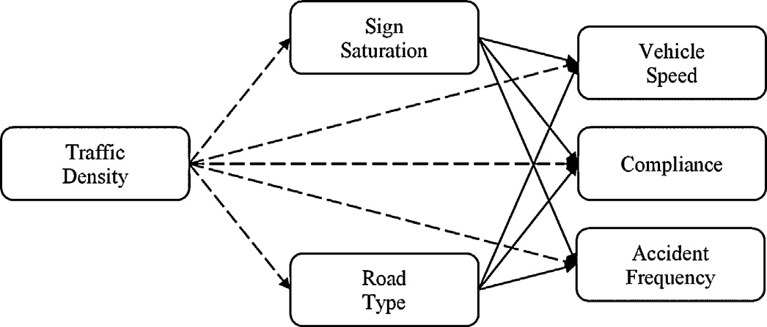
關聯圖

Slide 4
研究方法
提出方法計算校區標誌飽和度。
step1.對於每一個單獨的標誌，以經度緯度來計算標誌之間的距離。如果該距離小於預先指定的0.426英里，這兩個標誌被認為是在同一校區。
step2.對於每一個單獨的校區，學校的數量以位於10英里半徑內來計數。

Slide 5
研究方法
研究目標 |  | 應變數 | 自變數
study1 | 調查每天的駕駛行為變數 | 車速 遵守限速 | 天數
 | 調查標誌飽和對駕駛行為的影響 | 車速 遵守限速 | 標誌飽和 道路型態
study2 | 調查標誌飽和對事故頻率的影響 | 事故頻率 | 標誌飽和 線道數目
自變項 | Level
一天時間 | 午夜~早上6點 早上6點~中午 中午~下午6點 下午6點~午夜
一週中的天數 | 7days
標誌飽和 | 高飽和度 低飽和度
道路類型 | 2線道 4線道

Slide 6
研究方法
該研究小組負責交通流量感應器的程式和決定精確位置來安裝感應器。
密西西比州運輸部人員負責控制交通、在道路上安裝交通流量感應器。

Slide 7
收集數據
從車禍庫得到一年車禍意外數量。樣本量總共為79校區。
其中19校區(低)，校區52(中間)，與8校區標誌高飽和。為了研究標誌飽和對車禍頻率的影響，只抽出高和低做為數據。
然而，為了研究調查事故頻率數據對道路類型的影響，79校區都被納入分析，因為道路都是2線道或4線道。

Slide 8
研究程序
車速小於每小時10英里，從數據中刪除
使用完整168小時車速數據，為研究每天的駕駛行為。
在許多學區，速限通常是在上課和下課時間，為上課時間前30分和後30分&放學時間前30分和後30分鐘，其餘時間數據都被刪除。

Slide 9
研究結果
發現標誌飽和、車速、遵守和事故發生頻率有顯著影響。
調查不同時間，超速在週末清晨更加普遍。

Slide 10
研究結果
發現標誌飽和、車速、遵守、事故發生頻率有顯著影響。
調查不同時間，超速在週末清晨更加普遍。

Slide 11
Level | 平均車速/遵守指數
午夜~早上6點 | 48.70 / 7.93
早上6點~中午 | 43.95 / 20.79
中午~下午6點 | 42.60 / 26.92
下午6點~午夜 | 43.46/ 19.19

Slide 12
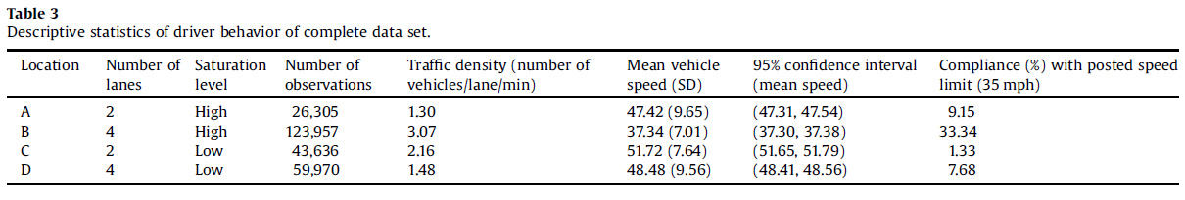

Slide 13
結論
即便在校區，仍無法讓駕駛減速。
早上和半夜/農村的道路易超速。
比起低飽和度的2線道，高飽和度的4線道，低速且高遵守率。因此，校區的道路採用
4線道比2線道好。
無法證明標誌飽和是負面影響。
未來最好使用數位且動態的標誌。

